Slide 1

课题四
汽车维修接待的业务知识
任务 二 车辆识别和维修配件常识

Slide 2

1.这个视频，说了一件什么事情？
2.交通警察是如何分辨套牌车辆的？

Slide 3
一、车辆识别
VIN是指vehicle identification number，中文名叫车辆识别代码，它是一个由17位阿拉伯数字、大写拉丁字母组成的编码。又称17位识别代码。
VIN码经过排列组合，可使车辆在30年内不会发生重号现象，就像人们的身份证一样，所以又被称为“汽车身份证”
在车辆识别代号中仅能采用下列阿拉伯数字和大写的罗马字母。
1 2 3 4 5 6 7 8 9 0
A B C D E F G H J K L M N P R S T U V W X Y Z
（字母I、O 及 Q不能使用）

Slide 4
任务：请同学们在大白纸上画出VIN码的格式，并且写出每个数字的含义
1 | 2 | 3 | 4 | 5 | 6 | 7 | 8 | 9 | 10 | 11 | 12 | 13 | 14 | 15 | 16 | 17
世界制造厂识别代码（WMI） |  |  | 车辆说明部分(VDS) |  |  |  |  |  | 车辆指示部分(VIS)

Slide 5
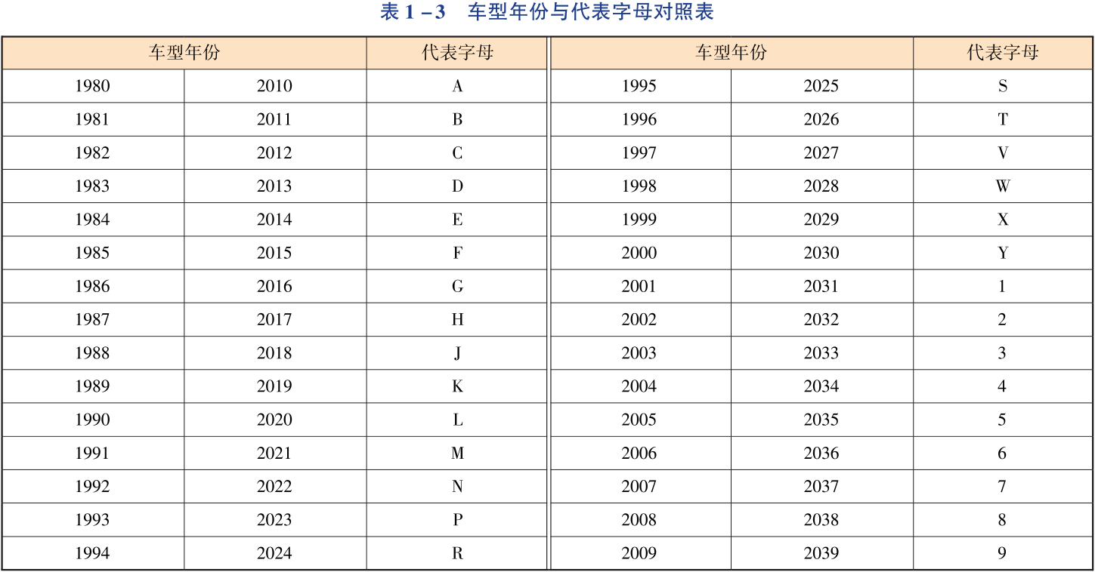

Slide 6
请你说一说，VIN码可以应用在哪些地方？
车辆管理
车辆防盗
车辆召回
二手车交易
车辆检测
车辆维修
车辆保险

Slide 7

汽车上，VIN码常见的位置
前挡风玻璃
副驾铭牌
副驾座椅底部

Slide 8
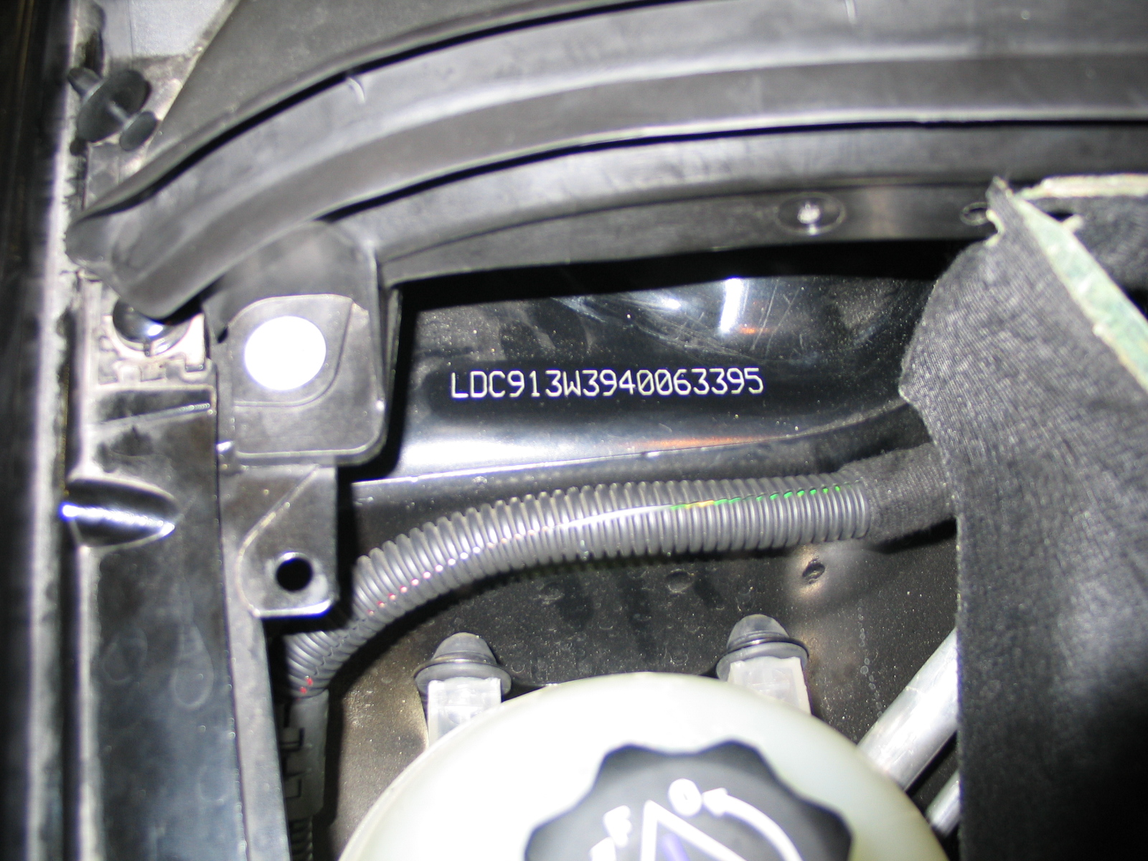
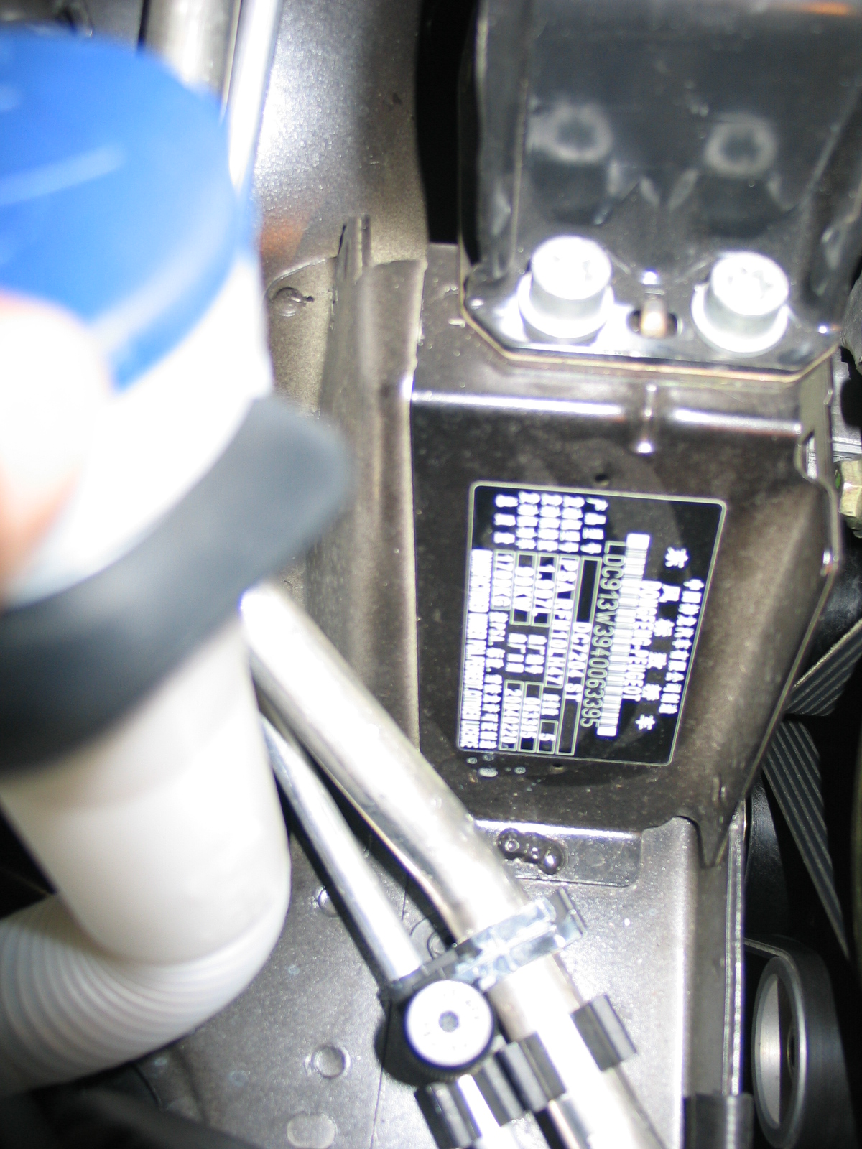
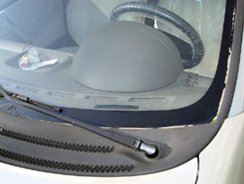
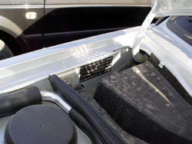
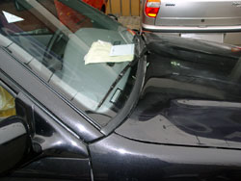
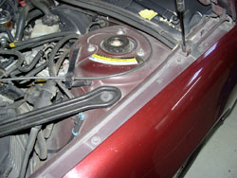
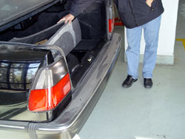
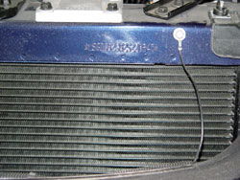
任务：请你在凯捷上找到VIN码，并拍照上传
标致307右前悬挂上的VIN码
标致307右前横梁上的铭牌
最常见通用位置－－仪表板左侧
捷达GIX内板上的铭牌
桑塔纳2000－－仪表板右侧
别克GLX悬持支架上的VIN码
SAAB9000行李舱中的VIN码
别克GL8横梁上的VIN码

Slide 9
小组展示

